Slide 1

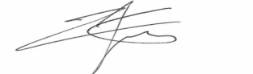

Le Président, le Conseil d’Administration,
la Direction et les salariés de Bretagne Ateliers
vous adressent leurs meilleurs vœux
pour 2017
…..Ajoutez votre mot perso……..
Daniel Lafranche
Nouvelle adresse postale : BRETAGNE ATELIERS - Rue du Comte de Dion - NOYAL CHATILLON SUR SEICHE – CS 89232 - RENNES CEDEX 9
Tél : 02 23 27 02 70 – Courriel : contactBA@bretagne-ateliers.com - Site Internet : www.bretagne-ateliers.com

